Slide 1
ПОЛИАКРИЛОВАЯ КИСЛОТА
ПОЛИАКРИЛОВАЯ КИСЛОТА (поликарбоксиэтилен) [—CH₂CR(COOH)—]_{n},
где R = H, полимер акриловой кислоты. Получают радикальной полимеризацией акриловой к-ты в водном р-ре или в среде орг. р-рителей; процесс экзотермичен.

Slide 2
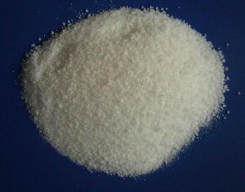
Полиакриловая кислота и ее соли-стеклообразные хрупкие бесцв. полимеры; для к-ты т. стекл. 106⁰C, для ее Na-соли 230⁰C [для полиметакриловой к-ты R = CH₃ т. стекл. 228⁰C, для ее Na-соли 310⁰C].
При нагр. к-ты происходит ангидридизация с образованием преим. циклич. ангидридных звеньев, выше 250°С-декарбоксилирование и сшивание.

Slide 3
Полиакриловая кислота образует прочные комплексы с ионами переходных металлов. Хорошо раств. в воде, диоксане, метаноле, этаноле, формамиде, ДМФА, не раств. в своем мономере, ацетоне, диэтиловом эфире, углеводородах.
Соли щелочных металлов полиакриловой кислоты раств. только в водных средах, соли щел.-зем. металлов нерастворимы. Диоксан при 30⁰C для полиакриловой кислоты-q-растворитель; соотношение между характерис-тич. вязкостью [h] и мол. массой M имеет вид: [h] = = 7,6· 10-²·М^{0,5} см³/г.

Slide 4
Полиакриловая кислота-слабый полиэлектролит. в бессолевом водном растворе рК_{а} 4,8 и почти линейно возрастает с увеличением степени нейтрализации (а), в точке полунейтрализации рК_{а} 6,8.
Вязкость водного раствора полиакриловая кислота возрастает при увеличении а; для водных растворов полиакриловая кислота и ее солей характерен полиэлектролитный эффект .

Slide 5
Применяют полиакриловая кислота и ее соли в виде водных растворов: как стабилизаторы и флокулянты коллоидных систем в технол. процессах; структурообразователи и загустители; связующие при создании, например, пломбировочных материалов (в медицине); антистатики для волокон и кож; для получения поликомплексов.
Полиакриловая кислота-носитель лек. и физиологически активных веществ, ферментов, ее Fe-соли обладают кровоостанавливающей способностью. Сшитые полимеры и сополимеры акриловой кислоты-ионообменные, в т.ч. комплексообразующие, смолы.

Slide 6
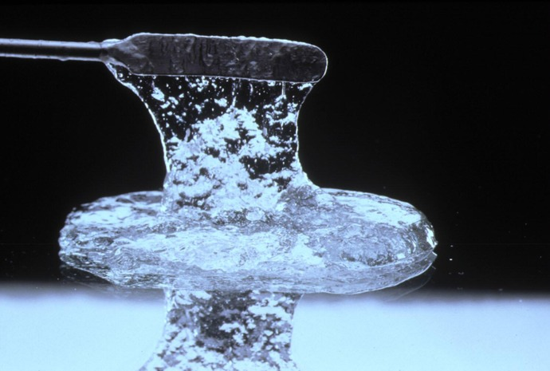
Карбопол (Carbopol) - карбоксиполиметилен, по международной классификации - Карбомер (Carbomer).

Slide 7
Карбополы - это товарная марка кросс-cополимеров на основе полиакриловой кислоты.
Это полимерные загустители, в сухом виде макромолекулы кросс-сополимера содержат нейтральные СООН-группы и представляют собой свернутую беспорядочным образом пространственную сетку. Взаимодействие с водой приводит к гидратации молекулы, сетка растягивается и увеличивается в размерах. Сетка занимает максимальный объем, связывая и загущая гидрофильный растворитель и растворы, позволяет создать привлекательный прозрачный продукт, сохранить прозрачность гелей, при введении в их состав жирных компонентов (витаминов, масел, отдушек).

Slide 8
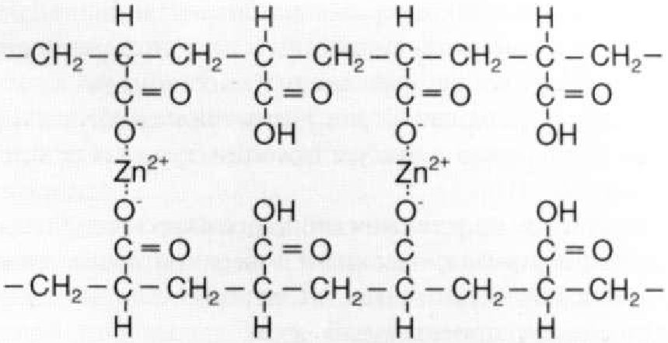
Рис. 3.6.1. Образование ионами цинка поперечных связей между карбоксильными группами полимерных цепей полиакриловой кислоты

Slide 9
